Slide 1
Metode Pengumpulan Data
Dr. Suliyanto, SE, MM

Slide 2

A Classification of Marketing
Research Data
Fig. 5.1
Marketing Research Data
Secondary Data
Primary Data
Qualitative Data
Quantitative Data
Descriptive
Causal
Survey Data
Observational and Other Data
Experimental Data

Slide 3
Beberapa teknik yang dapat digunakan dalam penelitian bisnis adalah sebagai berikut:
Teknik Tes
Teknik tes digunakan untuk mengumpulkan data yang digunakan untuk mengevaluasi yaitu membedakan antara kondisi awal dengan kondisi sesudahnya.
Wawancara
Wawancara merupakan teknik pengambilan data dimana peneliti langsung berdialog dengan responden untuk menggali informasi dari responden.

Slide 4
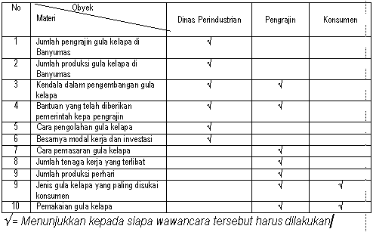
Matrik wawancara dalam penelitian tentang potensi gula kelapa di Banyumas.

Slide 5
Teknik Observasi
Observasi merupakan teknik pengumpulan data dengan menggunakan indra jadi tidak hanya dengan pengamatan menggunakan mata saja. Medengarkan, mencium, mengecap meraba termasuk salah satu bentuk dari observasi. Instrumen yang digunakan dalam observasi adalah panduan pengamatan dan lembar pengamatan.

Slide 6
Tipe Survai
Wawancara dengan Kuesioner
Kelebihan
  Pertanyaan dan jawaban dapat dilakukan secara jelas.
  Dapat digali informasi yang lebih terperinci.
  Pewawancara dapat mengontrol pertanyaan.
Kelemahan
  Membutuhkan banyak biaya dan waktu.
  Memerlukan orang yang ahli wawancara.

Slide 7
Tipe Survai
Wawancara dengan Telpon
Kelebihan
  Biaya dan waktu dapat lebih murah dan lebih cepat.
  Umumnya berbicara lewat telpon langsung dijawab.
Kelemahan
  Tidak semua responden memiliki telpon.
  Kendala terbatasnya waktu.

Slide 8
Tipe Survai
Wawancara Melalui Surat
Kelebihan
  Biaya dan waktu dapat lebih murah.
  Lebih sedikit menggunakan tenaga periset.
  Ada waktu untk berpikir.
Kelemahan
  Sering tidak sampai pada sasaran yang dituju.
  Sering tidak mendapat respon.
  Pertanyaan tidak dapat dilakukan secara mendalam.

Slide 9
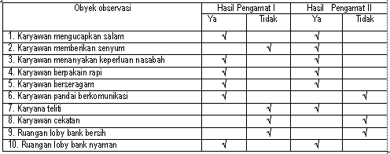
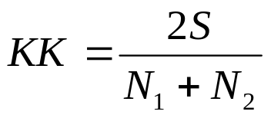
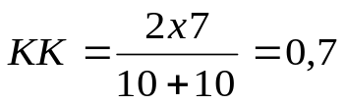
Indeks Kesepakatan Observasi
Karena indek kesesuaian ≥ 0,6 maka dikatakan hasil observasi tersebut valid.

Slide 10
Teknik Angket ( Kuesioner)
Merupakan metode pengumpulan data yang dilakukan untuk mengumpulkan data dengan cara membagi daftar pertanyaan kepada responden agar responden tersebut memberikan jawabannya.
    Kuesioner terbuka
    Dalam kuesioner ini responden diberi kesempatan untuk menjawab sesuai dengan kalimatnya sendiri.
    Bagaimanakah pendapat anda tentang harga barang di supermarket ini ?……………………………………………………
    Kuesioner tertutup
    Dalam kuesioner ini jawaban sudah disediakan oleh peneliti, sehingga responden tinggal memilih saja.
      Bagaimanakah pendapat anda tentang harga barang di supermarket ini ?
        Sangat mahal Murah
        Mahal Sangat murah
        Cukup

Slide 11
Keuntungan penelitian dengan menggunakan kuesioner
Tidak memerlukan hadirnya si peneliti
Dapat dibagikan serentak
Dapat dijawab oleh rensponden sesuai dengan waktu yang ada
Dapat dibuat anomin
Kuesioner dapat dibuat standar

Slide 12
Langkah-langkah dalam penyusunan kuesioner agar kuesioner tersebut efesien dan efektif yaitu:
Menentukan variabel yang diteliti
Mementukan Indikator
Menentukan subindikator
Mentransformasi sub indikator menjadi kuesioner

Slide 13
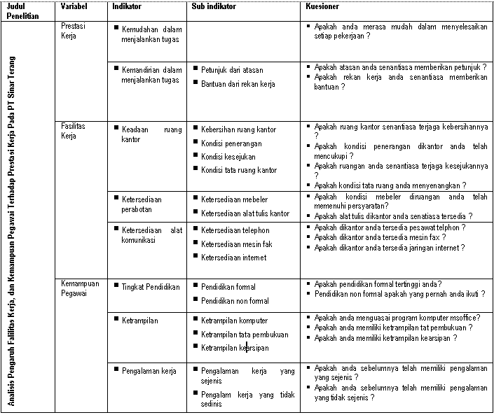

Slide 14
Petunjuk Menggunakan Kuesioner
Gunakan bahasa yang sederhana.
Pertanyaan jelas dan khusus.
Pertanyaan berlaku untuk semua responden.
Berkaitan dengan masalah dan sasaran penelitian.
Tidak ambigu
Tidak menggiring.
Tidak memuatinformasi yang tidak dimiliki oleh responden.
Tidak memuat hal yang bersifat pribadi dan peka.
Tidak bersifat klise.

Slide 16
UJI VALIDITAS DAN RELIABILITAS KUESIONER
Kevalidan sebuah alat ukur ditunjukan dari kemampuan alat ukur tersebut mampu mengukur apa yang seharusnya diukur.
    Validitas Eksternal
    Instrumen yang dicapai bila data yang dicapai sesuai dengan data atau informasi lain mengenai variabel penelitian yang dimaksud
    Validitas Internal
    Bila terdapat kesesuaian antara bagian-bagian instrumen dengan instrumen secara keseluruhan.
      Melalui Analisis Faktor
      Melalui Analisis Butir
      Kriteria:
      Jika koefisien korelasi product moment melebihi 0,3 (Azwar, 1992. Soegiyono, 1999 )
      Jika koefisien korelasi product moment > r-tabel ( α ; n-2 ) n = jumlah sampel.
      Nilai Sig. ≤ α

Slide 17
Uji Reliabilitas Instrumen
Pengertian reliabilitas pada dasarnya adalah sejauh mana hasil suatu pengukuran dapat dipercaya.
Metode Pendekatan: secara garis besar ada dua jenis reliabilitas, yaitu :
    Teknik Paralel (parallel form)
    Pada teknik ini kita membagi kuesioner kepada responden yang intinya sama akan tetapi menggunakan kalimat yang berbeda:
    Misalnya:
        Apakah menurut saudara harga tiket di kereta ini tidak mahal ?
        Apakah harga di kereta ini telah sesuai dengan pelayanan yang saudara terima ?
    Teknik Ulang (double test / test pretest)
        Pada teknik ini kita membagi kuesioner yang sama pada waktu yang berbeda.
        Misalnya:
        Pada minggu I ditanyakan:
        Bagaimana tanggapan saudara terhadap kualitas dosen di Universitas Calibakal ?
        Pada minggu III ditanyakan:
        Ditanyakan lagi pada responden yang sama dengan pertanyaan yang sama.

Slide 18
Reliabilitas Internal (Internal Consistensy)
Uji reliabilitas internal digunakan untuk menghilangkan kelemahan-kelamahan pada uji reliabilitas eksternal.
  1. Dengan rumus Spearman-Brown
  2. Dengan rumus Flanagant
  3. Dengan rumus Rulon
  4. Dengan rumus K – R.21
  5. Dengan rumus Hoyt
  6. Dengan rumus Alpha Cronbach

Slide 19
Langkah dalam melakukan uji validitas dan reliabilitas internal adalah sebagai berikut:
Cobalah item di lapangan kepada paling sedikit 30 orang responden (batas sampel besar dalam statistik)
Tabulasi data yang telah masuk
Ujilah validitas dan reliabilitasnya
Uji validitas dilakukan dengan mengkorelasikan skor item dengan skor total. Korelasi Rank Spearman jika data yang diperoleh adalah data ordinal, sedangkan jika data yang diperoleh data interval kita bisa menggunakan korelasi Product Moment. Sedangkan uji reliabilitas yang paling sering digunakan adalah uji, Alpha, Hoyt dan Spearman Brown

